Slide 1
Считаем на пальцах? Считаем на пальцах!
АЛЕКСЕЕВА ЕЛЕНА НИКОЛАЕВНА
УЧИТЕЛЬ ВЫСШЕЙ КВАЛИФИКАЦИОННОЙ КАТЕГОРИИ
МАОУ ОЦ « ГОРНОСТАЙ»

Slide 2
Все взрослые сначала были детьми, только мало кто из них об этом помнит.
А. Экзюпери « Маленький принц»

Slide 3
Два мнения
-Возвращение в первобытное общество;
- вредная привычка;
-тормозит развитие;
- потом не отучишь:
- должен представлять в уме.

Slide 4
Два мнения
- Три канала восприятия: зрительный, слуховой, тактильный;
- мануальные действия (ручные) влияют на развитие речи;
-счётный материал, который всегда с ребёнком;
- плавный переход к абстрактному мышлению;
-регулярная пальчиковая гимнастика ;
- развитие мелкой моторики.

Slide 5
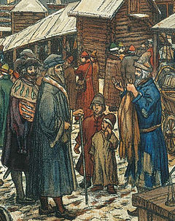
Пальцы – древнейший счётный инструмент

Slide 6
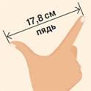
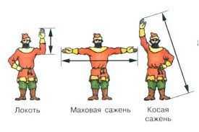
Рукотворные мерки
Пядь
Локоть, сажень.

Slide 7
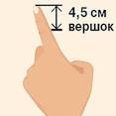
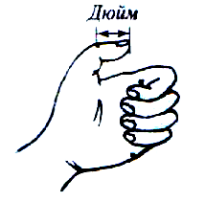
Рукотворные мерки
Вершок
Дюйм

Slide 8
Математика вокруг нас
Ни пяди. Семь пядей во лбу.
Уступишь на пядь , потеряешь сажень.
Сам с вершок, а борода с локоток.
На аршин борода, а ума на пядь.

Slide 9
Метром
Метром - мерило (др.-греч.)
Мера длины метр появилась только в 18 веке во Франции

Slide 10
Примерные задания
Сравни
2 пяди и 1 локоть
4 вершка и 5 дюймов
3 пяди и 4 дм

Slide 11
Пальцематика
"Считать - раньше, чем ходить"
Президент Ассоциации педагогов-новаторов П.В. Тюленев

Slide 12
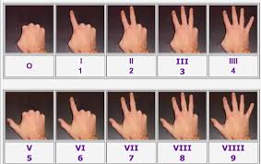
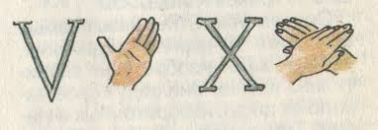
Римская нумерация

Slide 13
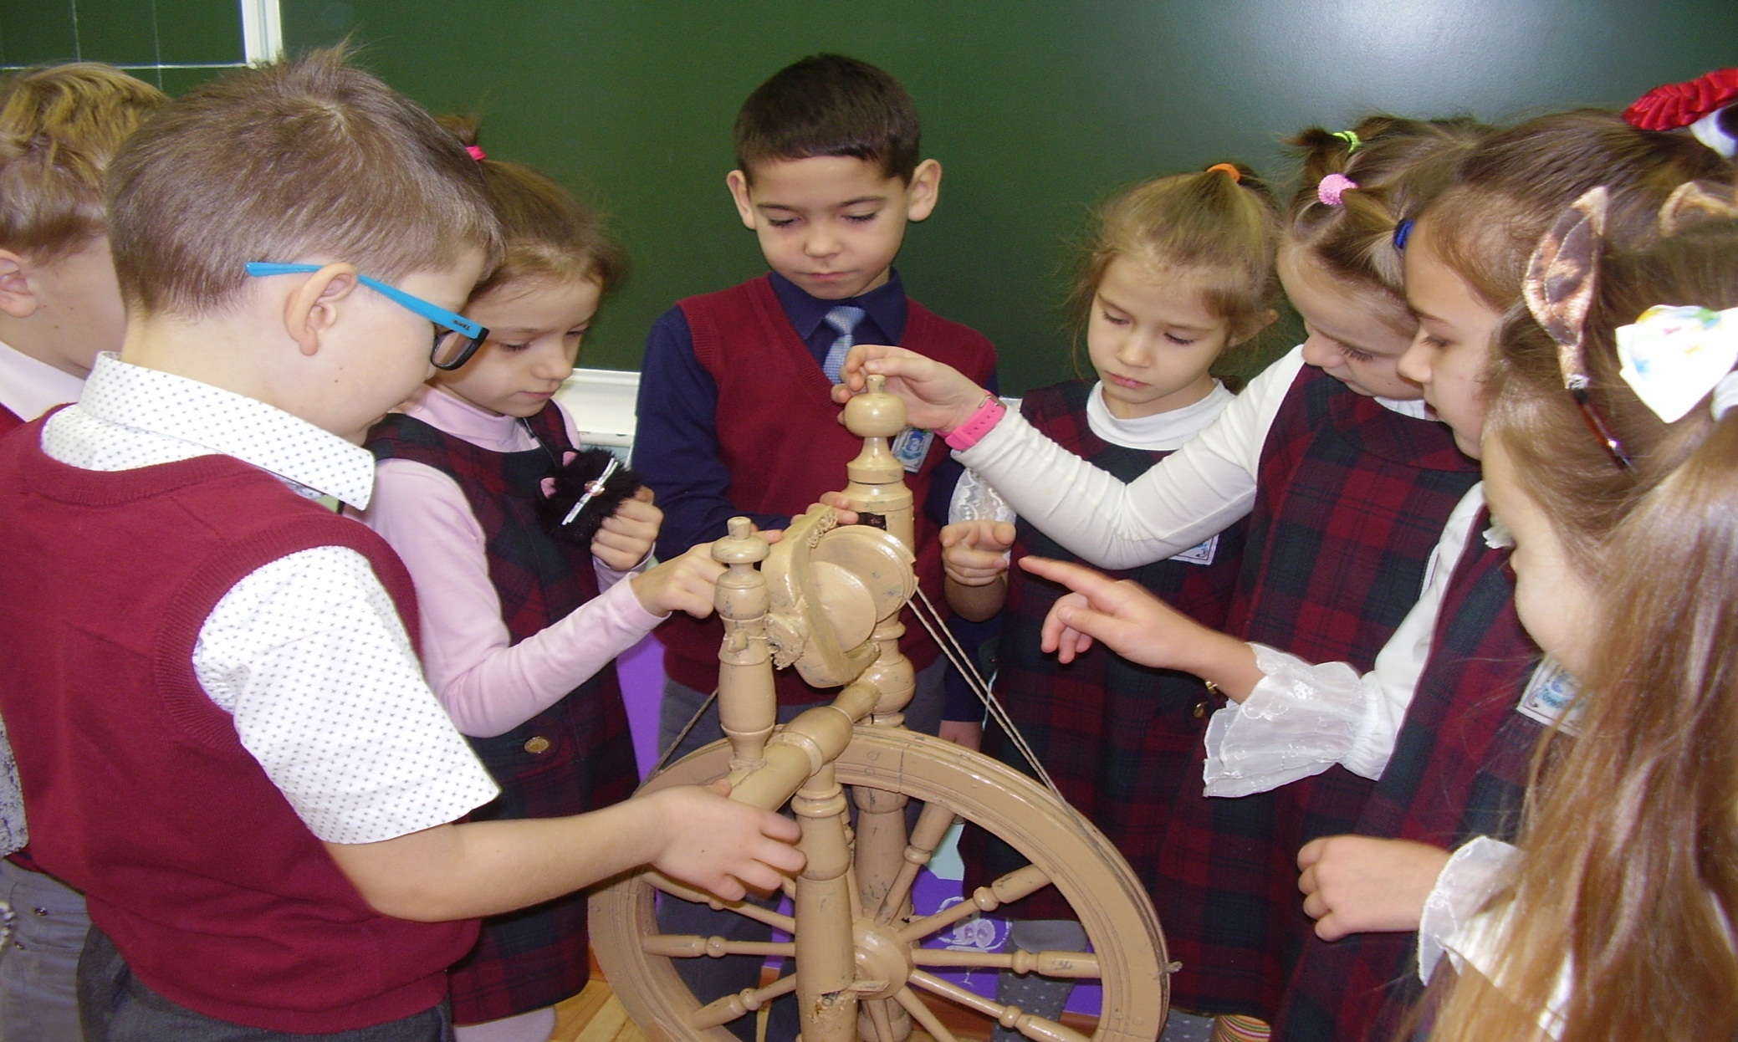
Познаём мир пальчиками

Slide 14
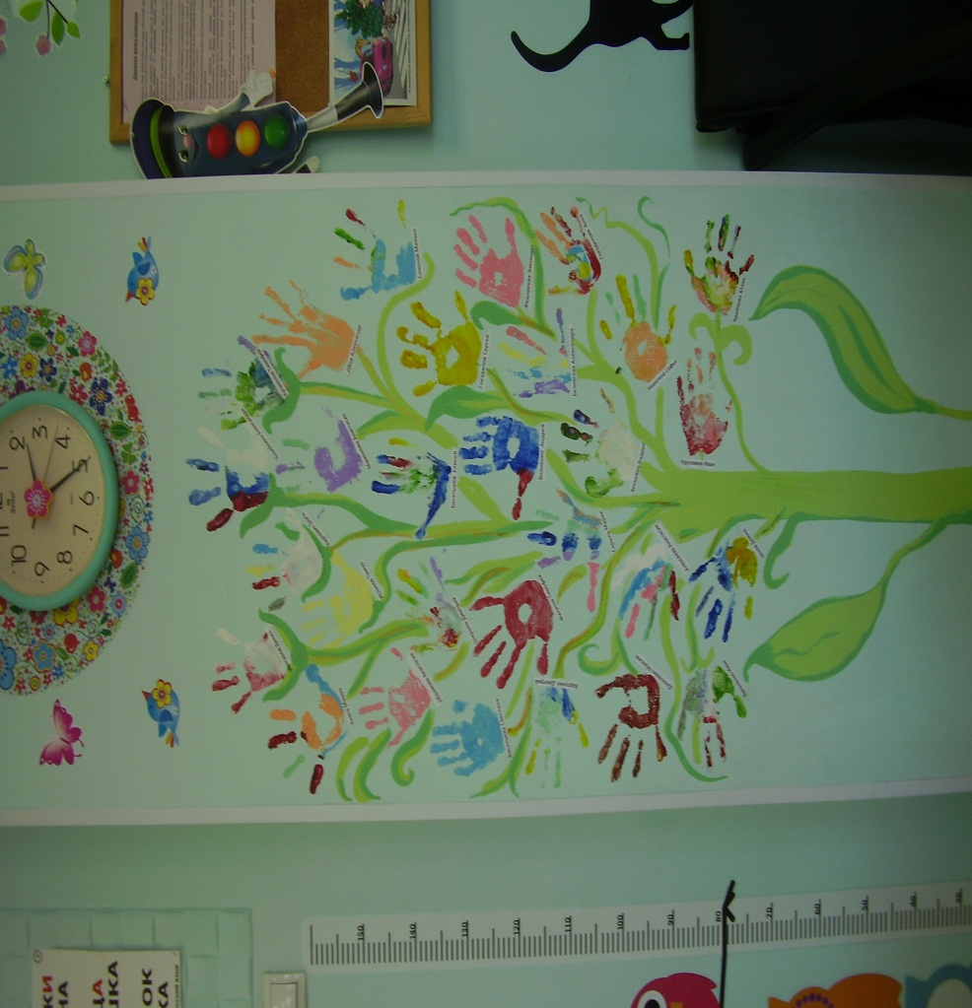
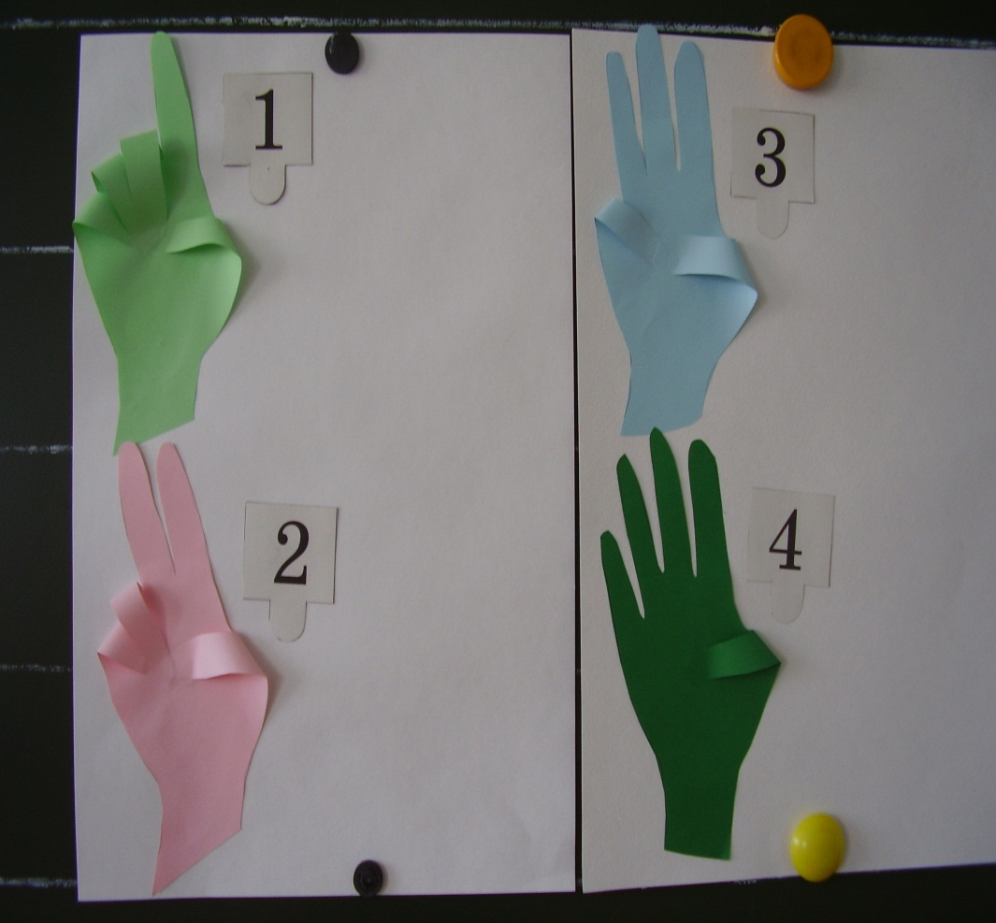
Состав числа

Slide 15
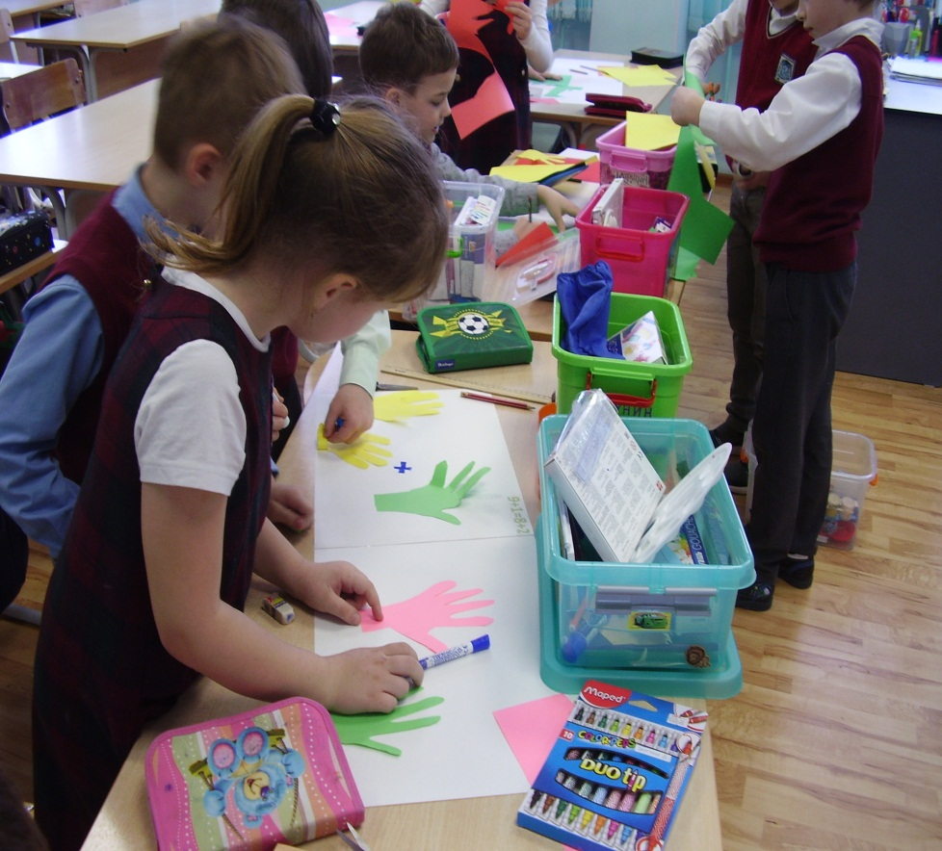
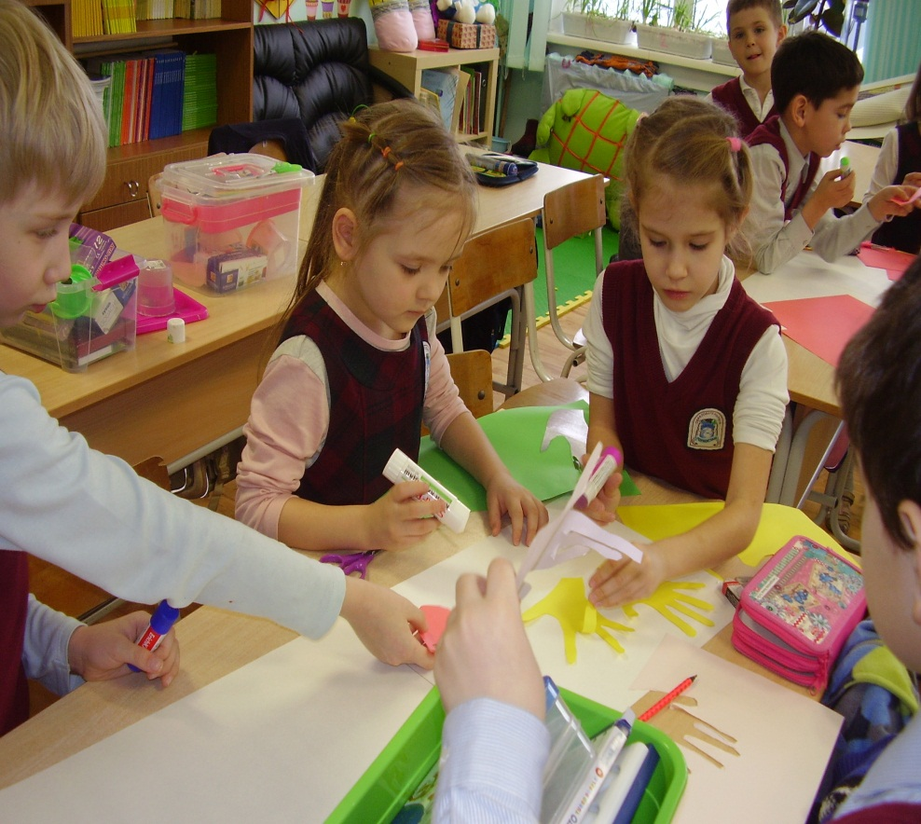
Проектная работа- лэпбук

Slide 16
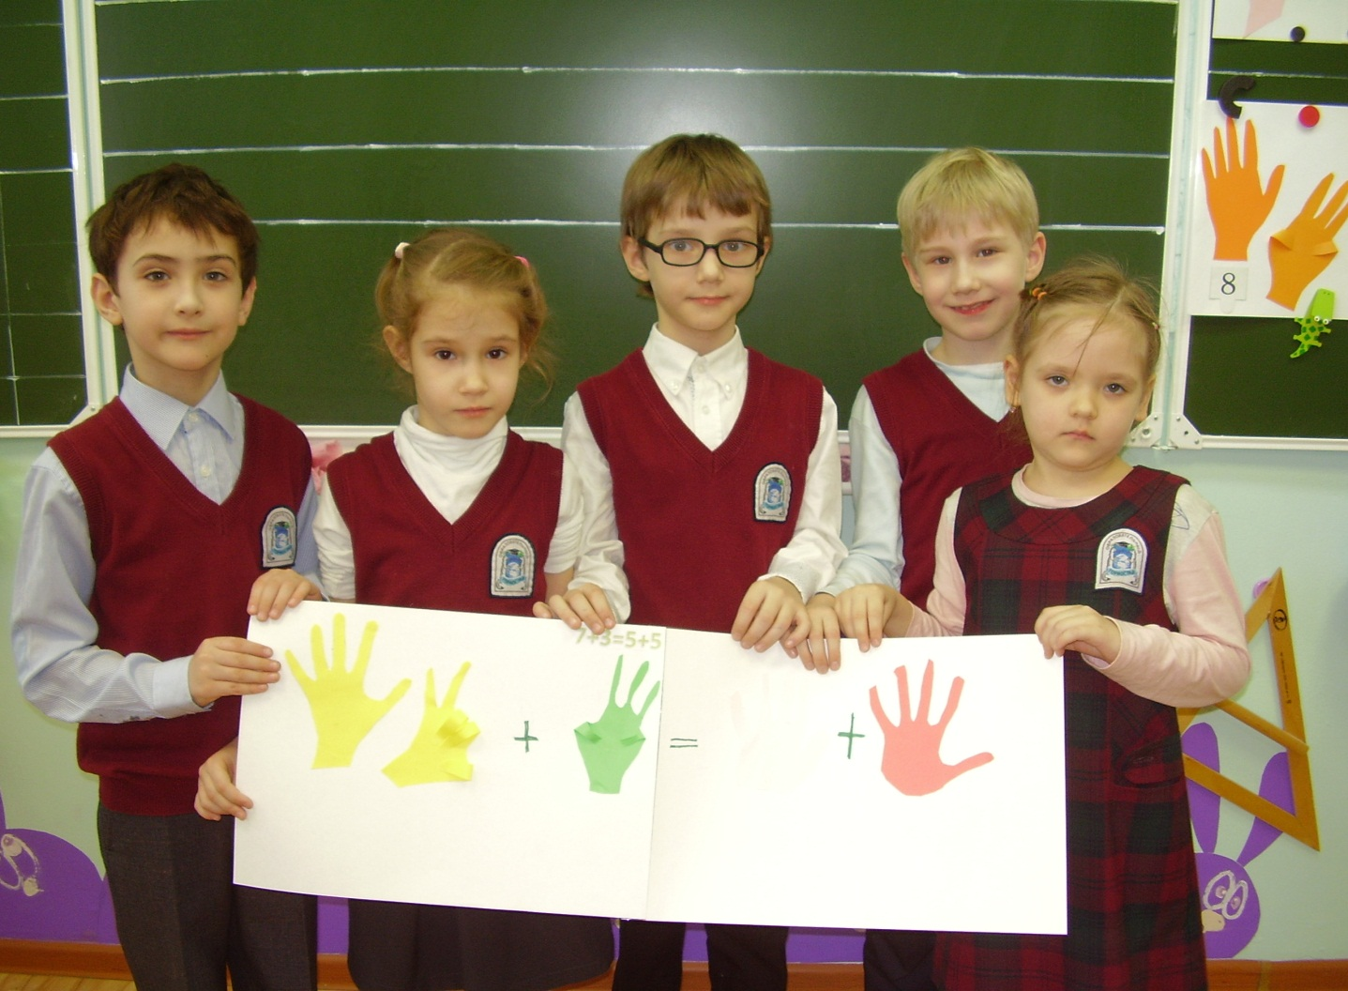

Slide 17
Китайский счёт
0 — сложенный кулак;
1 — разжатый указательный палец;
2 — разжаты и растопырены указательный и средний пальцы;
3 — разжаты и растопырены указательный, средний и безымянный пальцы;
4 — кроме прижатого к ладони большого пальца, остальные разжаты;
5 — открытая ладонь;

Slide 18
Если б не было учителя, То и не было б, наверное, Ни поэта, ни мыслителя, Ни Шекспира, ни Коперника.
И поныне бы, наверное, Если б не было учителя, Неоткрытые Америки Оставались неоткрытыми.
И не быть бы нам Икарами, Никогда б не взмыли в небо мы, Если б в нас его стараньями Крылья выращены не были.

Slide 19
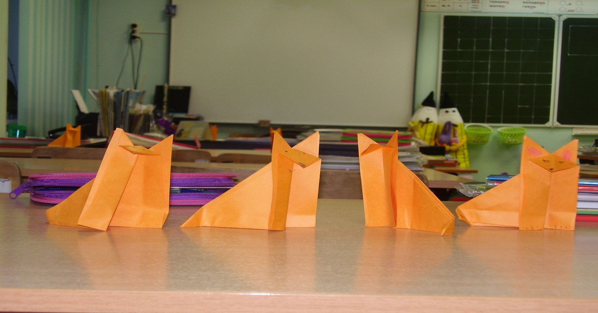
Спасибо за внимание

